Slide 1
咖啡豆分選機
週工作進度報告：日曬 / 蜜處理資料集與模型
2026/10/08 – 10/14 ｜ ResNet18 好豆 / 壞豆二分類，依處理法各一個模型

Slide 2
本週成果：三種處理法皆完成第一版模型
99.3%
99.3%
97.0%
3,373
日曬 test 準確率
蜜處理 test 準確率
水洗 test 準確率
三種處理法圖片總數
漏抓 1、誤判 0
漏抓 1、誤判 0
漏抓 5、誤判 1
水洗＋日曬＋蜜處理
新增：壞豆信心度 p_bad，以及每次訓練後自動列出誤判 / 漏抓的照片。

Slide 3
資料集與切分
處理法 | good | bad | 合計 | train | val | test
水洗 water | 680 | 666 | 1,346 | 942 | 202 | 202
日曬 sun | 509 | 506 | 1,015 | 711 | 152 | 152
蜜處理 honey | 509 | 503 | 1,012 | 710 | 151 | 151
• 逐顆挑選、單顆單獨拍攝，標籤由資料夾名稱 good / bad 取得
• prepare_dataset.py：偵測豆子位置，裁成 256×256 方形小圖
• 依「類別 × 拍攝日期」分層抽樣切成 70 / 15 / 15（seed = 42），存成 splits/<method>.json
• good : bad 約 1 : 1，不需處理類別不均；日曬、蜜處理皆為單日拍攝

Slide 4
訓練設定（三種處理法相同）
項目 | 設定
模型 | ResNet18（ImageNet 預訓練）＋新的線性分類頭
輸入 | 256×256 單顆豆子圖 → 224×224
Optimizer | AdamW，lr 1e-4，weight decay 0.05
Scheduler | ReduceLROnPlateau：val loss 連續 3 epoch 無進步 → lr 減半
Loss | CrossEntropy，label smoothing 0.1
正則化 | Dropout 0.5（分類頭前）
Batch / Epoch | batch 16，最多 30 epoch，early stopping patience 8
選模型 | 以 val macro-F1 挑最佳 epoch（同分取 val loss 較低者）
其他 | seed 42；GPU 自動啟用混合精度 (AMP)

Slide 5
程式碼 ① train.py / dataset.py：訓練核心與資料增強
model = CoffeeBeanClassifier(
num_classes=2, arch="resnet18", dropout=0.5)
criterion = nn.CrossEntropyLoss(
weight=class_weights, label_smoothing=0.1)
optimizer = optim.AdamW(
model.parameters(), lr=1e-4, weight_decay=0.05)
scheduler = optim.lr_scheduler.ReduceLROnPlateau(
optimizer, mode="min", factor=0.5, patience=3)
# epochs=30, batch_size=16, patience=8, seed=42
# 以 val macro-F1 挑最佳權重
RandomResizedCrop(224, scale=(0.6, 1.0),
ratio=(0.85, 1.15)),
RandomHorizontalFlip(),
RandomVerticalFlip(),
RandomRotation(degrees=30),
ColorJitter(brightness=0.3, contrast=0.3,
saturation=0.2, hue=0.05),
ToTensor(),
Normalize(IMAGENET_MEAN, IMAGENET_STD),
RandomErasing(p=0.25, scale=(0.02, 0.15),
value="random"),
三項正則化：Dropout 減少特徵依賴、weight decay 限制權重大小、label smoothing 避免過度自信。
資料增強只用在訓練集；val / test 只做 Resize + 正規化。

Slide 6
程式碼 ② 壞豆信心度與誤判 / 漏抓清單
# predict.py — Predictor.predict()
bad_idx = self.class_names.index("bad")
probs = torch.softmax(self.model(x), dim=1)
scores, indices = probs.max(dim=1)
results += [(self.class_names[i], s, b)
for i, s, b in zip(indices.tolist(),
scores.tolist(), probs[:, bad_idx].tolist())]
# 回傳 (判定類別, 判定機率, p_bad)
# train.py — analyze_errors()
for (path, label), p in zip(samples, probs):
pred = int(p.argmax())
p_bad = float(p[bad_idx])
writer.writerow([..., p_bad, int(pred == label)])
if pred != label:
(missed if label == bad_idx
else false_alarm).append((path, p_bad))
missed.sort(key=lambda r: r[1])
false_alarm.sort(key=lambda r: -r[1])
p_bad = 模型認為是壞豆的機率，不論判成哪一類都會給。
可自訂門檻（如 p_bad > 0.3）減少漏抓，或把 0.3~0.7 的豆子交人工複檢。
漏抓（壞豆判成好豆）比誤判嚴重，所以分開列出。

Slide 7
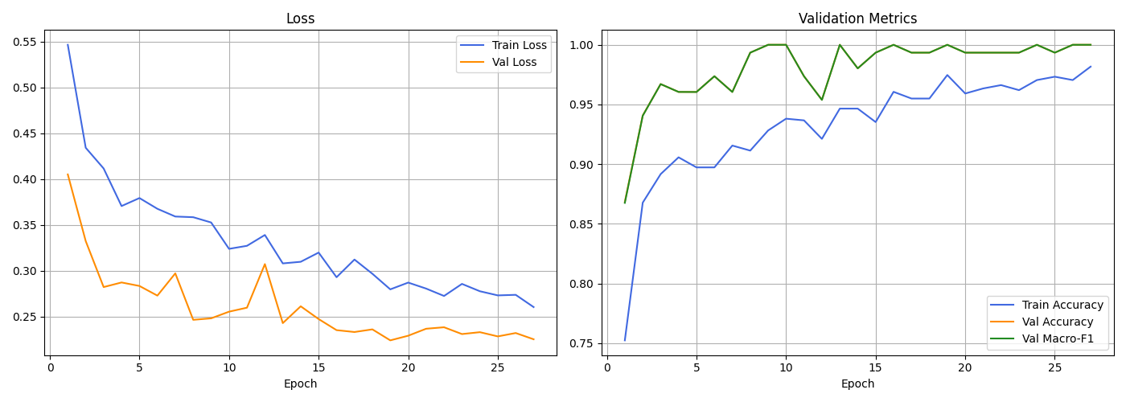
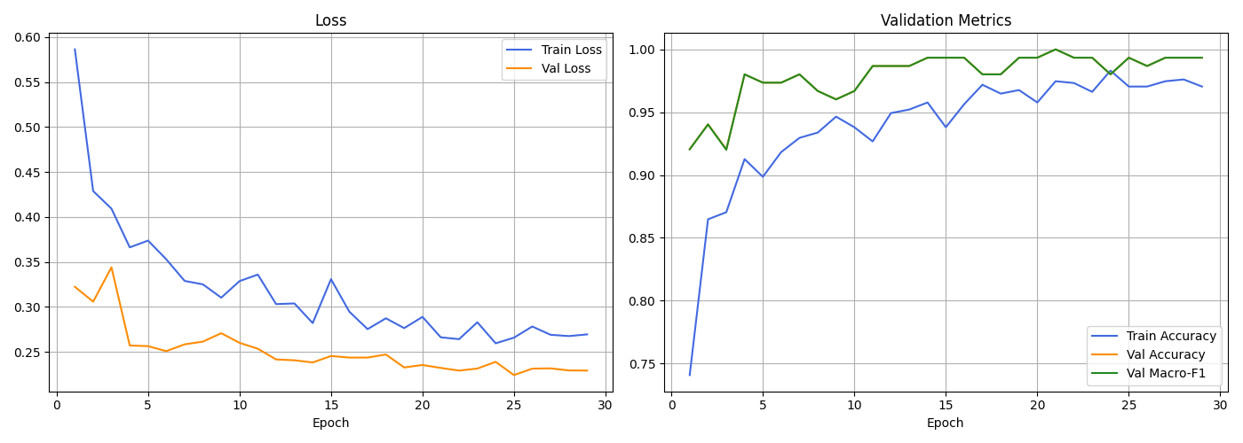
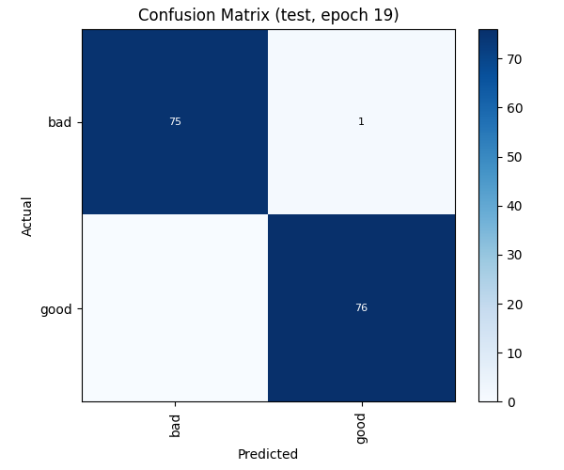

日曬 / 蜜處理：訓練曲線與混淆矩陣
日曬 最佳 epoch 19，test 99.3%
蜜處理 最佳 epoch 21，test 99.3%

Slide 8
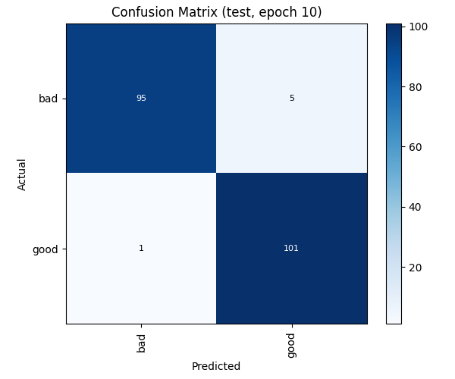
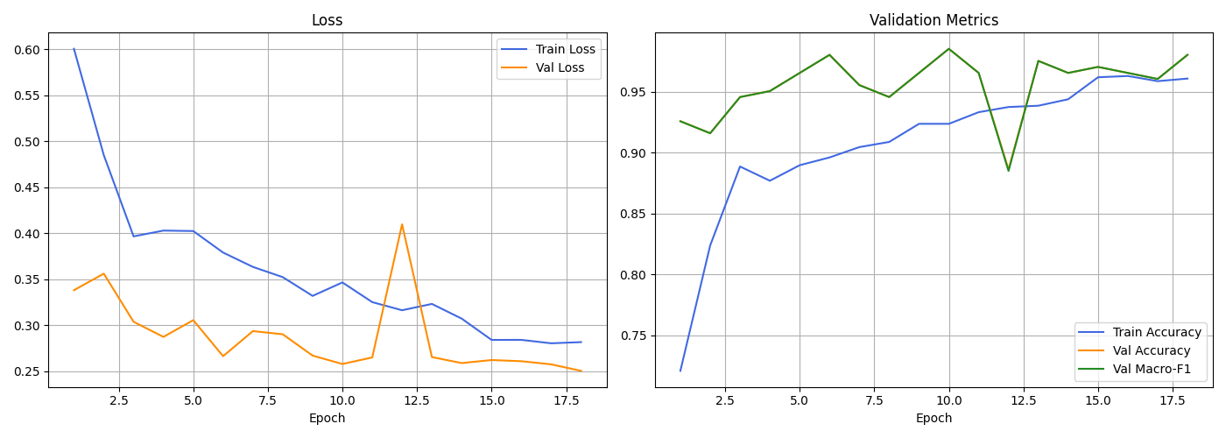
水洗（重新訓練）：訓練曲線與混淆矩陣
最佳 epoch 10，val macro-F1 0.985，test 97.0%
test 202 張判錯 6 張：漏抓 5、誤判 1
與 10/08 版本（97.5%）差約 1 張，屬隨機波動範圍
為了產出錯誤清單，用新版 train.py 重訓

Slide 9
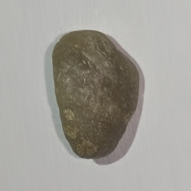
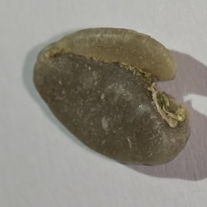
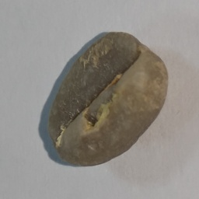
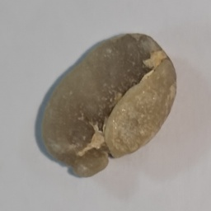
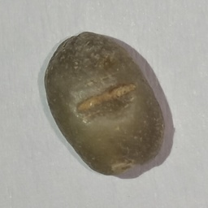
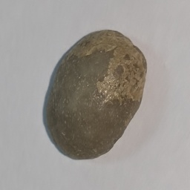
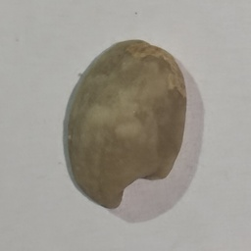
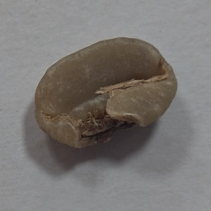
被判錯的照片（test 集）
水洗 漏抓
p_bad 0.089
水洗 漏抓
p_bad 0.119
水洗 漏抓
p_bad 0.417
水洗 漏抓
p_bad 0.453
水洗 漏抓
p_bad 0.490
水洗 誤判
p_bad 0.768
日曬 漏抓
p_bad 0.267
蜜處理 漏抓
p_bad 0.405

Slide 10
下週計劃
1
人工確認水洗高信心度錯誤的標籤（205845、210823 等）
2
補拍日曬、蜜處理獨立驗證集（各約 100 張，不同日期 / 光線）
3
用驗證集 p_bad 分佈調整判定門檻，畫 ROC / PR 曲線；Grad-CAM 檢查模型注意位置
4
比較 ResNet18 / ResNet50 / EfficientNet-B0；評估處理法自動判斷與 Jetson Nano 部署

